Slide 1
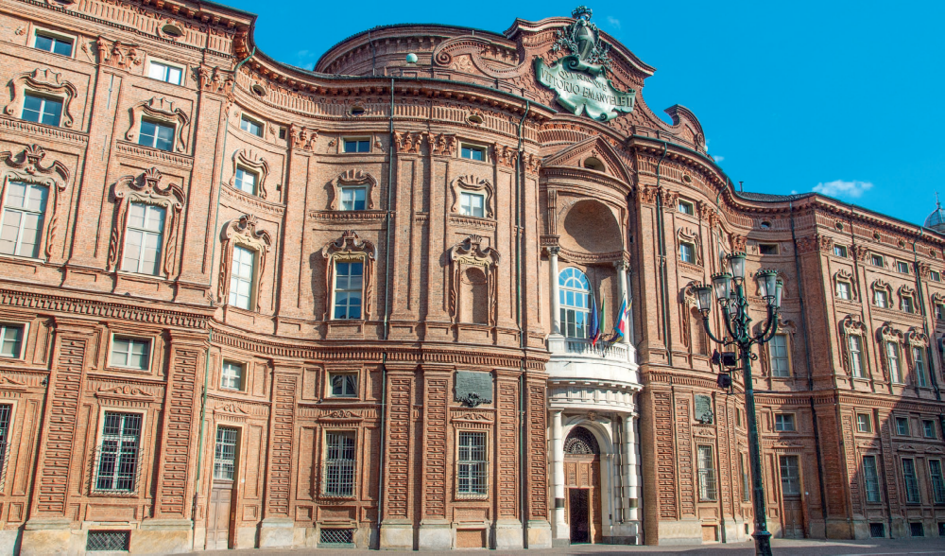
Dalla Restaurazione all’Unità d’Italia
Unità 2
CAPITOLO
13
L’Unità d’Italia
© Claudio Divizia/Shutterstock
1

Slide 2

Dalla Restaurazione all’Unità d’Italia
Unità 2
L’Unità d’Italia
Capitolo 13
1. Il modello Piemonte
Nel 1849
l’Italia era tornata quella della Restaurazione
ma le speranze per l’indipendenza e l’unità erano ancora vive
aveva mantenuto in vigore la Costituzione (Statuto Albertino, 1848)
il Piemonte divenne il punto di riferimento di molti patrioti
nel 1852
Vittorio Emanuele II nominò primo ministro CAMILLO BENSO CONTE DI CAVOUR
Torino, Museo del Risorgimento/Opera in Pubblico Dominio
promosse l’attività delle banche e il commercio
modernizzò agricoltura e industria
partecipò con Francia e Inghilterra alla guerra di Crimea
offrì rifugio ai patrioti italiani
seguì il principio “libera Chiesa in libero Stato”
2

Slide 3
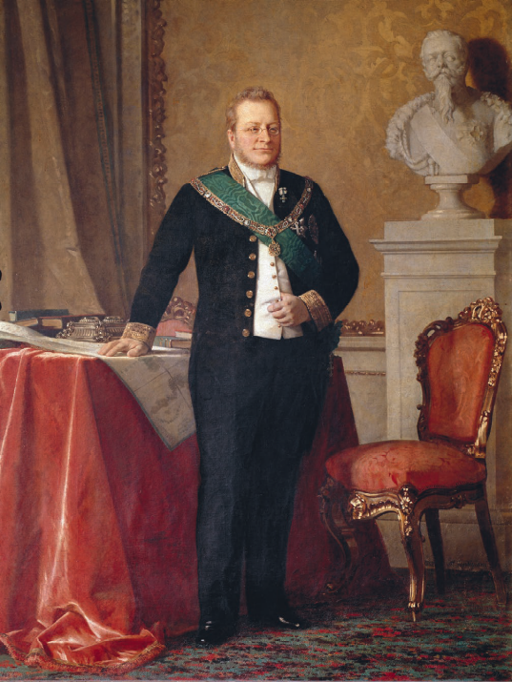
Dalla Restaurazione all’Unità d’Italia
Unità 2
L’Unità d’Italia
Capitolo 13
2. La Seconda guerra d’indipendenza
Nel 1858
Cavour incontrò Napoleone III a Plombières
Francia e Piemonte avrebbero combattuto insieme l’Austria, ma solo se l’iniziativa fosse partita dall’Austria
il Piemonte avrebbe annesso Lombardia, Veneto, Emilia e Romagna
sarebbe sorto un Regno dell’Italia centrale formato da Toscana e Marche, governato da un cugino di Napoleone III
Roma e il Lazio sarebbero rimasti in mano al papa
il Regno delle Due Sicilie sarebbe stato assegnato a un sovrano scelto da Napoleone III
il Piemonte avrebbe ceduto alla Francia Nizza e la Savoia
Torino, Museo Nazionale del Risorgimento Italiano/Opera in Pubblico Dominio
3

Slide 4
Dalla Restaurazione all’Unità d’Italia
Unità 2
L’Unità d’Italia
Capitolo 13
Cavour cercò di provocare l’Austria
spostando truppe verso il confine del Lombardo Veneto
l’Austria dichiarò guerra al Piemonte
il 4 giugno 1859
scoppia la
SECONDA GUERRA D’INDIPENDENZA
vinta delle forze franco-piemontesi
Magenta
San Martino e Solferino
il 24 giugno 1859
Toscana, Emilia e Romagna insorsero e chiesero di essere annessi al Piemonte
l’11 luglio 1859
Napoleone III firmò l’armistizio di VILLAFRANCA
il Piemonte annesse Lombardia, Toscana, Emilia e Romagna
l’Austria conservò il Veneto
il Piemonte cedette Nizza e Savoia alla Francia
4

Slide 5
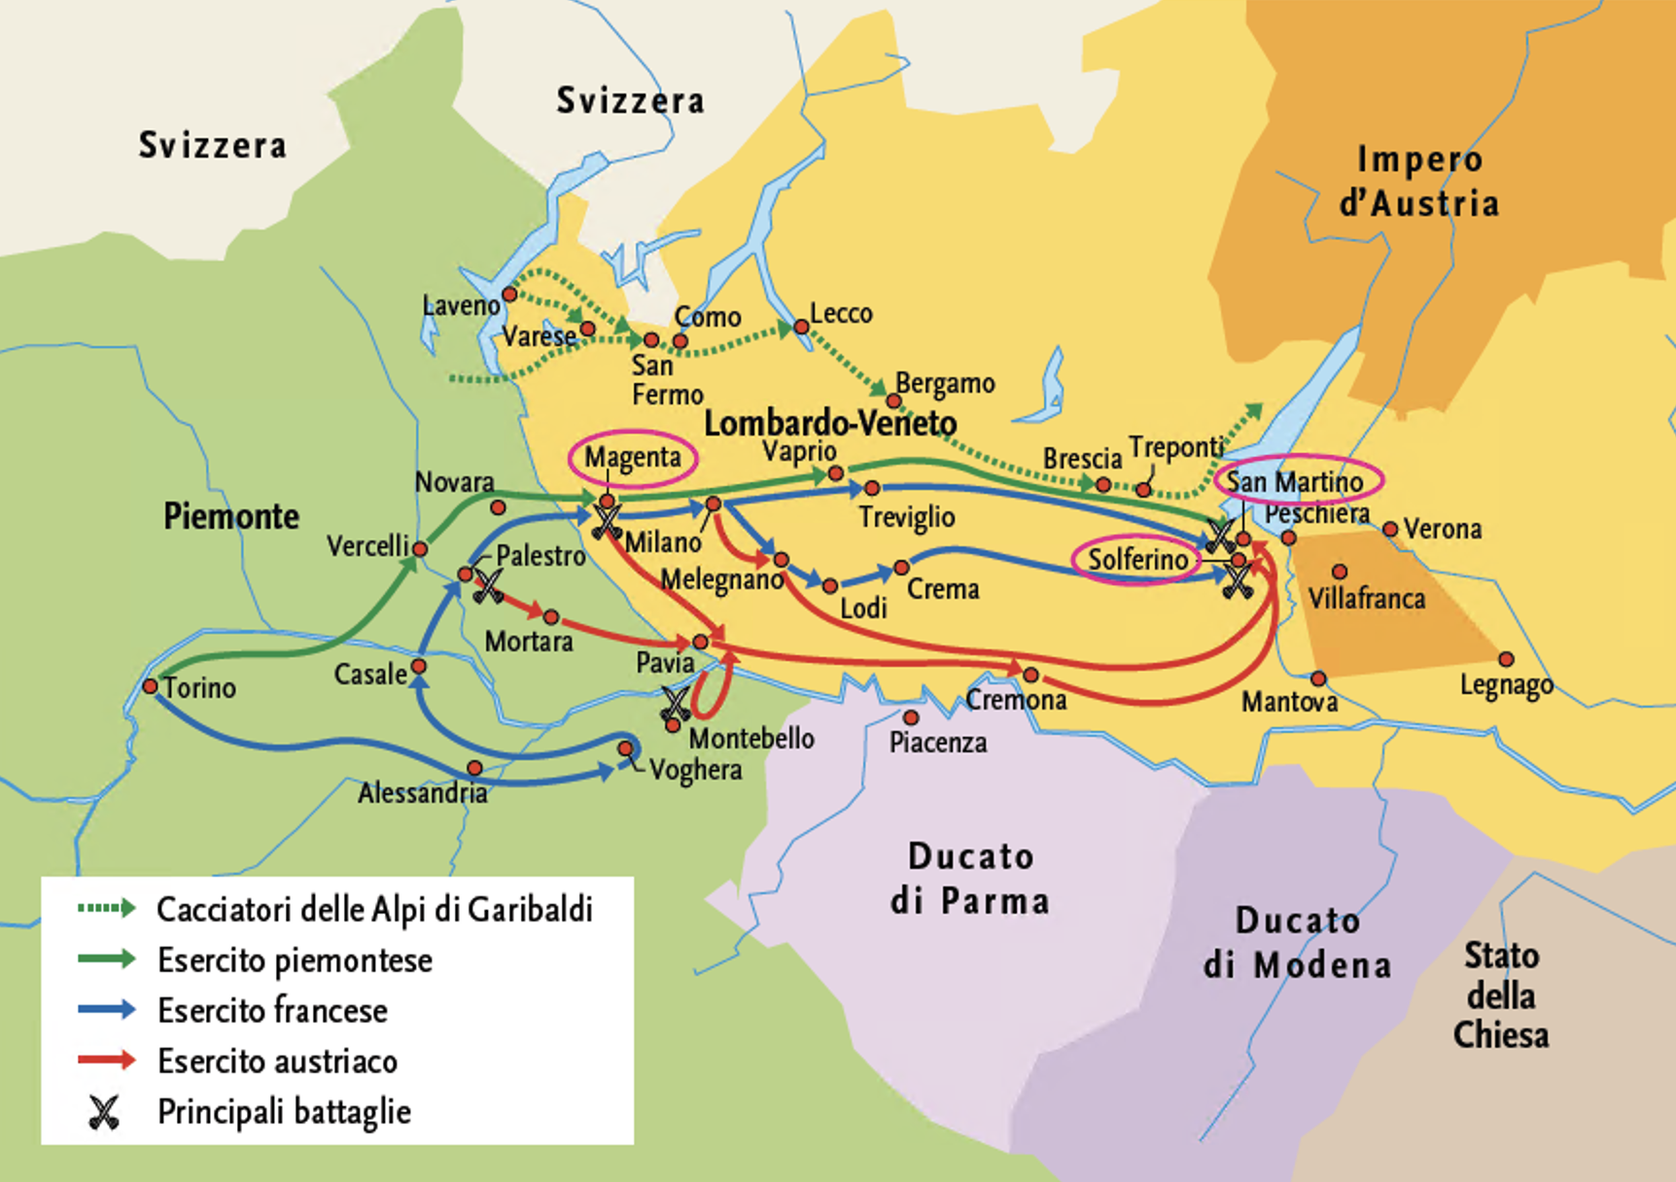
Dalla Restaurazione all’Unità d’Italia
Unità 2
L’Unità d’Italia
Capitolo 13
La Seconda guerra d’Indipendenza
5

Slide 6
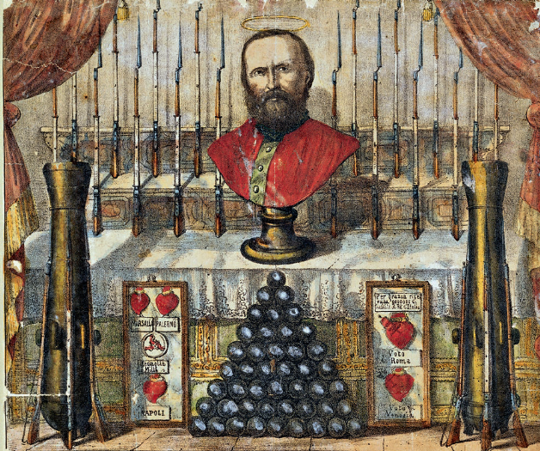
Dalla Restaurazione all’Unità d’Italia
Unità 2
L’Unità d’Italia
Capitolo 13
3. La spedizione dei Mille: la conquista del Sud
Tra il 5 e il 6 maggio 1860
Garibaldi e altri 1000 uomini partirono da Quarto
l’11 maggio 1860
sbarcarono a Marsala, in Sicilia
il 15 maggio 1860
Milano, Civica Raccolta Stampe Bertarelli/Opera in Pubblico Dominio
Palermo
sconfissero le truppe borboniche a Calatafimi
e poi a
la Sicilia era in mano a Garibaldi
Milazzo
la popolazione siciliana rimase delusa dalla ridistribuzione delle terre
fu repressa anche dai garibaldini
BRONTE
6

Slide 7
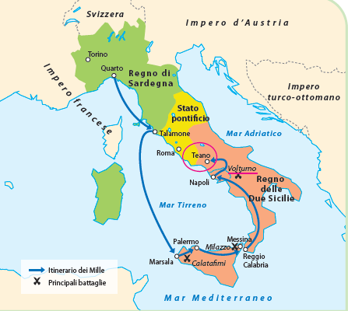
Dalla Restaurazione all’Unità d’Italia
Unità 2
L’Unità d’Italia
Capitolo 13
Il 20 agosto
Garibaldi passò lo stretto di Messina e giunse in Calabria
il 7 settembre
il 1° ottobre
entrò a Napoli
sconfisse le truppe borboniche presso il fiume Volturno
L’impresa dei Mille
Vittorio Emanuele II raggiunse il Sud
a Teano incontrò Garibaldi
che gli consegnò i territori conquistati e lo salutò come “re d’Italia”
il Regno delle Due Sicilie fu annesso al Regno d’Italia con un plebiscito
7

Slide 8
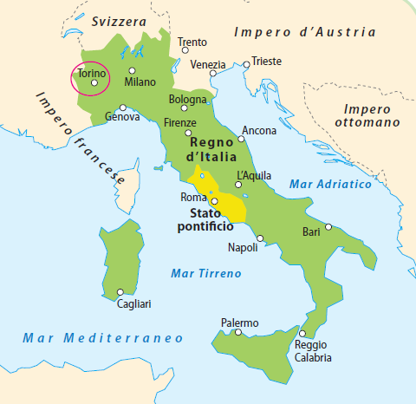
Dalla Restaurazione all’Unità d’Italia
Unità 2
L’Unità d’Italia
Capitolo 13
4. L’Italia unita
Il 17 marzo 1861
il Parlamento nazionale dichiarò Vittorio Emanuele II RE D’ITALIA
L’Italia nel 1861
l’Italia però non era un Paese unito
il Veneto era ancora austriaco
Roma e il Lazio erano nelle mani del papa
non c’era un unico sistema di leggi
non c’era un unico sistema economico
mancava l’unità culturale e linguistica
8

